Slide 1

Неожиданные страницы истории
Санкт-Петербургского Института эпидемиологии и микробиологии имени Пастера
Unexpected pages of St.Petersburg Pasteur Institute’s history
Тотолян Арег Артемович
Areg Totolian
Санкт-Петербургский НИИ эпидемиологии и микробиологии имени Пастера Роспотребнадзора
St.Petersburg Pasteur Institute
Санкт-Петербург, 4 декабря 2018 года
St.Petersburg, December 4, 2018

Slide 2
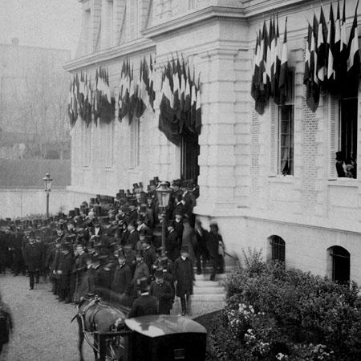

Официальная церемония открытия Института Пастера в Париже с участием Президента Франции Мари-Франсуа-Сади Карно
November 14, 1888
The Institute Pasteur is officially opened by French President Mari Francois Sadi Carnot

Slide 3
On April 4, 1923, by order of the Petrograd Health Department, the Second City Bacteriological Laboratory was transformed into the Petrograd Bacteriological and Diagnostic Institute
Dr. Yakov Lieberman was appointed as the Director of the Institute
The Chief of the 2nd City Bacteriological Laboratory professor Georgii Belonovsky was dismissed from the position of the transformed laboratory head

Slide 4
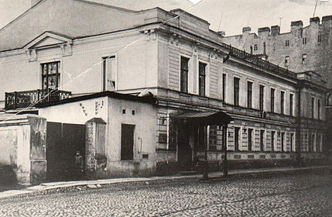
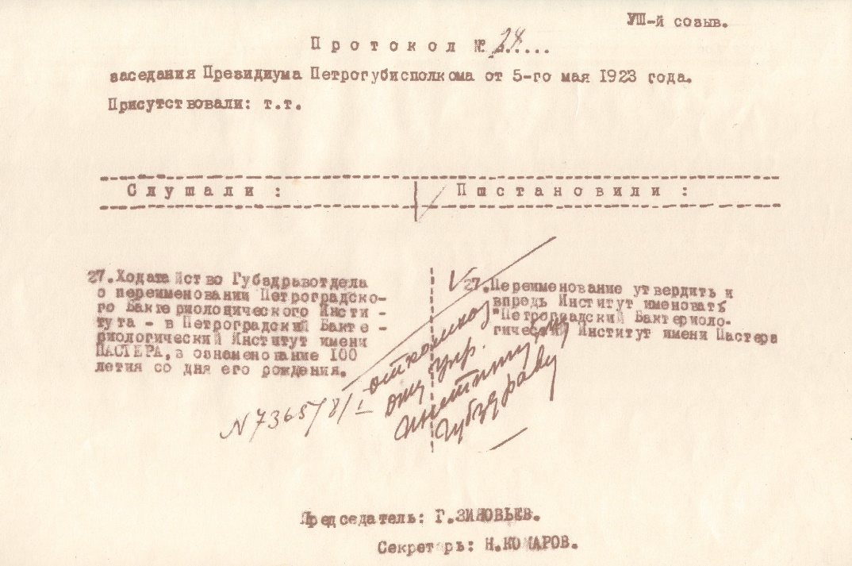
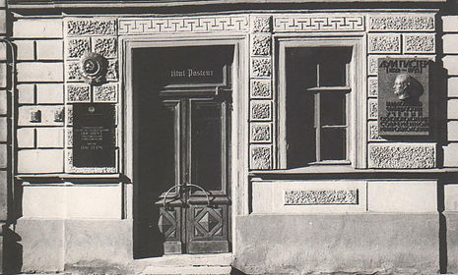
5 мая 1923 года Институт переименован в Петроградский Бактериологический Институт имени Пастера
(в ознаменование 100-летия со дня рождения Пастера)
May 5, 1923
the Institution was renamed
the Petrograd Bacteriological Institute
named after Pasteur
(in commemoration of the 100th anniversary of Pasteur)

Slide 5
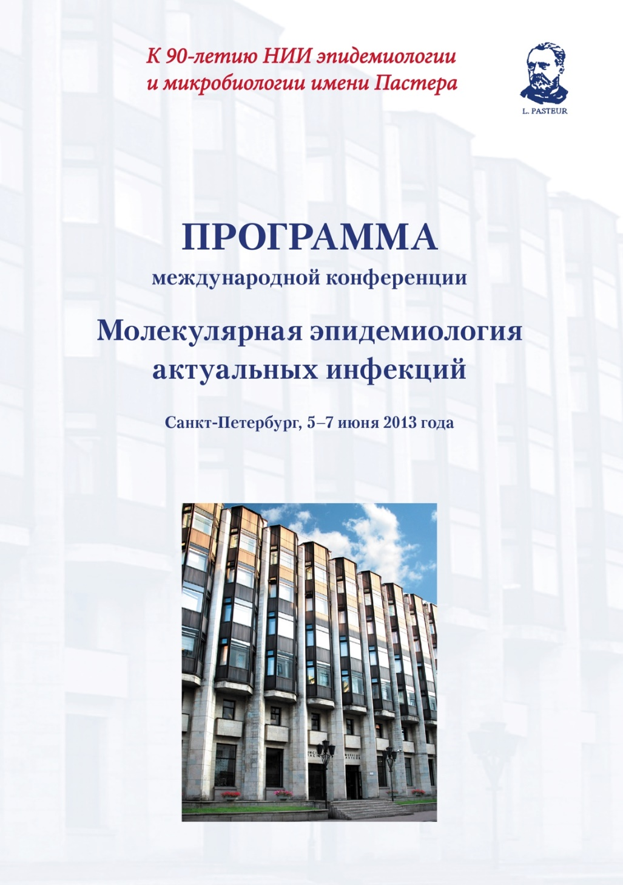
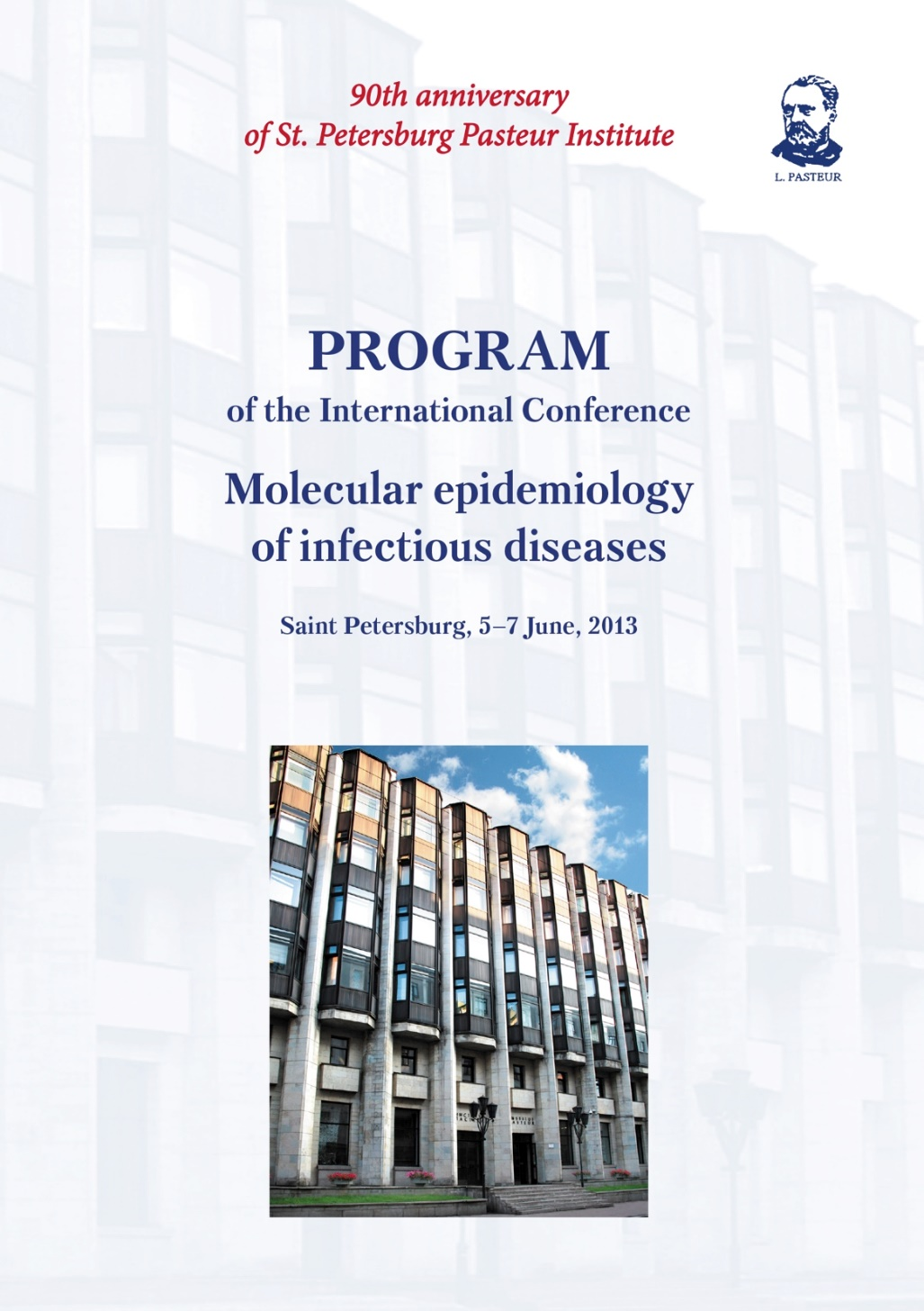

Slide 6
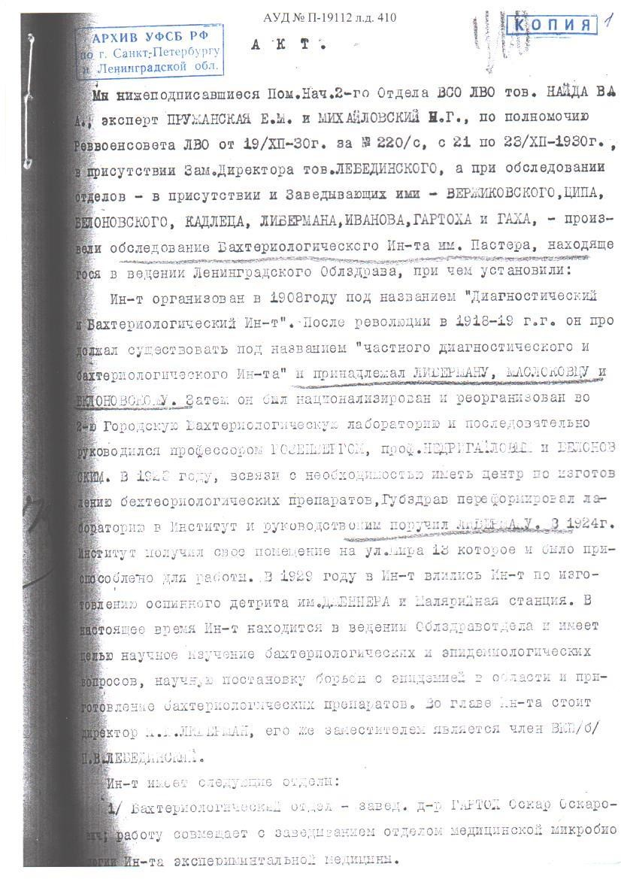
The Act of the commission based on the materials of the Criminal Case No. 19112, sheet 410 (Archive of the Federal Security Service of the Russian Federation for St. Petersburg and the Leningrad Region)
Копия акта комиссии по материалам уголовного No 19112, лист 410 (из фондов архива УФСБ РФ по Санкт-Петербургу и Ленинградской области)
N.G.Alexeeva, A.A.Totolian Russian Journal of Infection and Immunity = Infektsiya i immunitet, 2018, vol. 8, no. 4, pp. 408–417

Slide 7
From the Archive of the Federal Security Service of the Russian Federation for St. Petersburg and the Leningrad Region (the act of the commission based on the materials of the criminal case No. 19112, sheet 410):
«….The Institute was created in 1908 as “The Institute of Diagnostics and Bacteriology”. After the revolution in 1918–1919 it continued working as “The Private Bacteriological and Diagnostics Institute”. It belonged to Ya.Yu. Lieberman, P.P. Maslakovets and G.D. Belonovsky. Then it was nationalized and reorganized into the Second City Bacteriological Laboratory and it was led by Prof. Rosenberg, Prof. Nedrigailov and Belonovsky one after another….
In 1923, due to the need to have a center for the production of Bacteriological preparations, the Laboratory was transformed into an Institute under Lieberman’s management. In 1924, the Institute received its constant address at the Mira street…
In 1929, the Institute was joined by the “Institute for the Production of Smallpox Detritus named after Jenner” and Malaria station…..»
«Мы нижеподписавшиеся Пом.Нач.2-го Отдела ВСО ЛВО тов. Найда В.А., эксперт Пружанская Е.М. и Михайловский Н.Г., по полномочию Реввоенсовета ЛВО от 19/XII-30 г. за No 220/с, с 21 по 23/XII-30 г. в присутствии Зам. Директора тов. Лебединского, а при обследовании отделов — в присутствии и Заведывающих ими — Вержиковского, Ципа, Белоновского, Кадлеца, Либермана, Иванова, Гартоха и Гаха, — произвели обследование Бахтериологического Ин-та им. Пастера, находящегося в ведении Ленинградского Облздрава, при чем установили:
Ин-т организован в 1908 г. под названием «Диагностический и Бахтериологический Ин-т». После революции в 1918–1919 гг. он продолжал существовать под названием «частного диагностического и бактериологического Ин-та» и принадлежал Либерману, Маслаковцу и Белоновскому. Затем он был национализирован и реорганизован во 2-ю Городскую Бахтериологическую лабораторию и последовательно руководился проф. Розенбергом, проф. Недригайловым и Белоновским. В 1923 г., в связи с необходимостью иметь центр по изготовлению бехтеориологических препаратов, Губздрав преобразовал лабораторию в Институт и руководство им поручил Либерману. В 1924 г. Институт получил свое помещение на ул. Мира 13 которое и было приспособлено для работы. В 1929 году в Ин-т влились Ин-т по изготовлению оспинного детрита им. Дженнера и Малярийная станция. В настоящее время Ин-т находится в ведении Облздравотдела и имеет целью научное изучение бахтериологических и эпидемиологических вопросов, научную постановку борьбы с эпидемией в области и приготовление бахтериологических препаратов. Во главе Ин-та стоит директор Я.Ю. Либерман...»

Slide 8
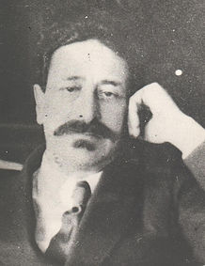
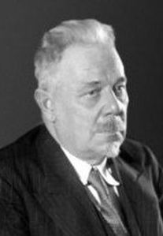
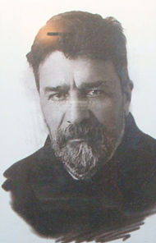
Основатели института 1908 Founders of the Institute
Либерман Яков Юльевич
Yakov Lieberman
Помощник заведующего кожной клиники ИЭМ
Assistant to the head of the Dermatology Clinic, Imperial Institute of Experimental Medicine
Белоновский Георгий Дмитриевич
Georgii Belonovsky
Приват-доцент кафедр бактериологии ЖМИ и ВМА
Privat-docent of the Women's Medical Institute and the Military Medical Academy
Маслаковец Петр Петрович
Pyotr Maslakovets
Ассистент кафедры бактериологии ИЭМ
Assistant of the Bacteriology Department, Imperial Institute of Experimental Medicine

Slide 9
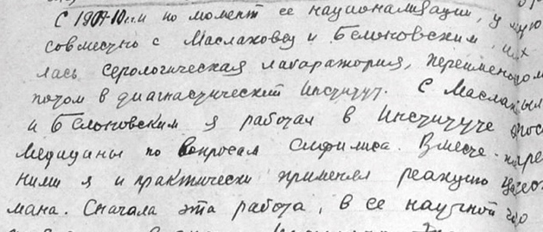
Ya.Yu. Liberman:
“...I had a serodiagnostic laboratory with Maslakovets and Belonovsky, renamed the Diagnostic Institute later. I worked at the Institute of Epidemiological Medicine for syphilis with Maslakovets and Belonovsky and together we have been practically applying the Wasserman's reaction....”
P.P. Maslakovets:
“In 1908 Lieberman, Belonovsky and I opened the Sero-Diagnostic Laboratory, which was nationalized during the revolution and from which Bacteriological Institute of Pasteur has now grown...”
G.D. Belonovsky:
“Prior to the Revolution, I was the private owner of the laboratory “The Private Bacteriological Institute” together with doctors Lieberman and Maslakovets and worked there until 1919...”
N.G.Alexeeva, A.A.Totolian Russian Journal of Infection and Immunity = Infektsiya i immunitet, 2018, vol. 8, no. 4, pp. 408–417

Slide 10
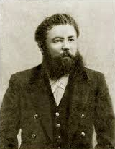
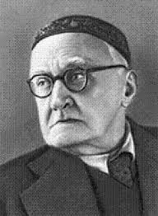
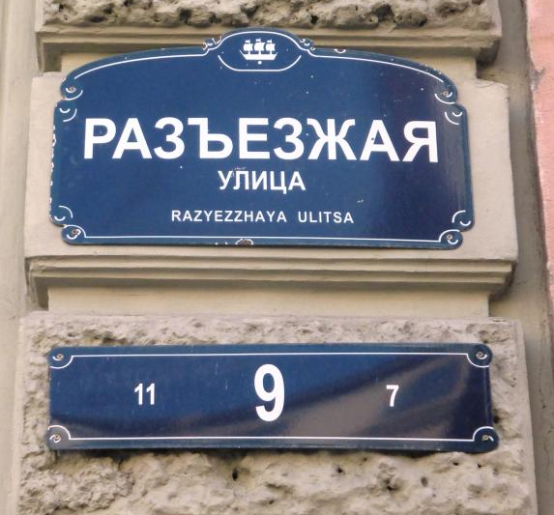
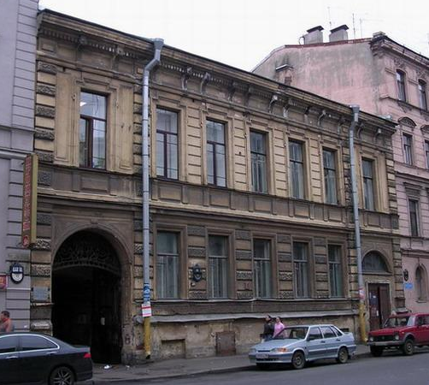
Оспопрививательный институт имени Дженнера
Smallpox Institute named after Jenner
Первый директор до 1912 года – Губерт Владислав Осипович (1863-1941)
Директор с 1912 по 1928 год – Гамалея Николай Федорович (1859-1949)
Основан в 1900 году.
В 1919 году присвоено имя Дженнера.
Два отделения Института, практическое и научное, занимали всего 6 комнат в обычном жилом доме на Разъезжей улице (особняк Петухова) — там держали телят и даже корову, от которых получали оспенный детрит, там же производили всю обработку этого материала, служащего для прививок: стерилизацию, разливку, упаковку. В 1919 г. работало, кроме 26 оспопрививателей, всего 5 врачей и биологов.
В 1929 году присоединен к Институту Пастера

Slide 11
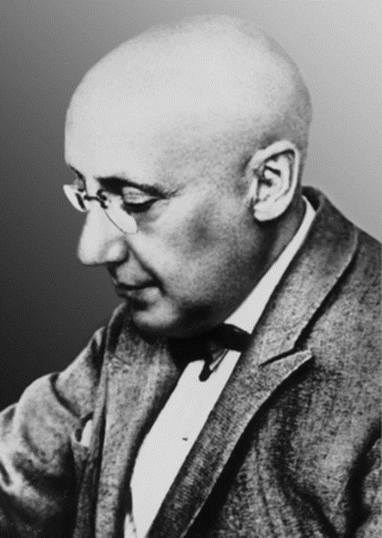
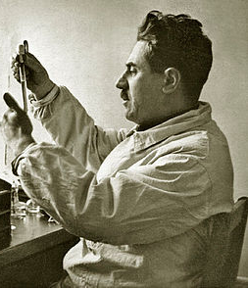
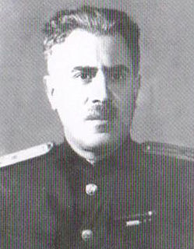
Гартох Оскар Оскарович (1881 – 1942) Oscar Gartoch
Руководитель отдела бактериологии, заместитель директора Института по научной работе (1928-1936)
Соавтор идеи о внутривидовой гетерогенности возбудителей инфекционных болезней
Создатель ленинградской школы микробиологов, один из основоположников отечественной иммунологии
Head of the Bacteriology Department, Deputy Director on Science (1928-1936)
Co-author of the idea of intraspecific heterogeneity of pathogens of infectious diseases
The creator of the Leningrad School of Microbiologists, one of the founders of national immunology in Russia
Иоффе Владимир Ильич (1898 – 1979) Vladimir Ioffe
Научный руководитель Института (1937-1941), мобилизован в ряды действующей армии Главным эпидемиологом Балтийской флота.
Сформулировал принцип оценки индивидуального и коллективного иммунитета, включая состояние специфической защиты и так называемой «общей иммунологической реактивности».
The Scientific Director of the Institute (1937–1941), was mobilized into the active army by the Chief Epidemiologist of the Baltic Fleet.
He formulated the principle of assessment of individual and collective immunity, including the state of specific protection and the so-called “general immunological reactivity”.

Slide 12
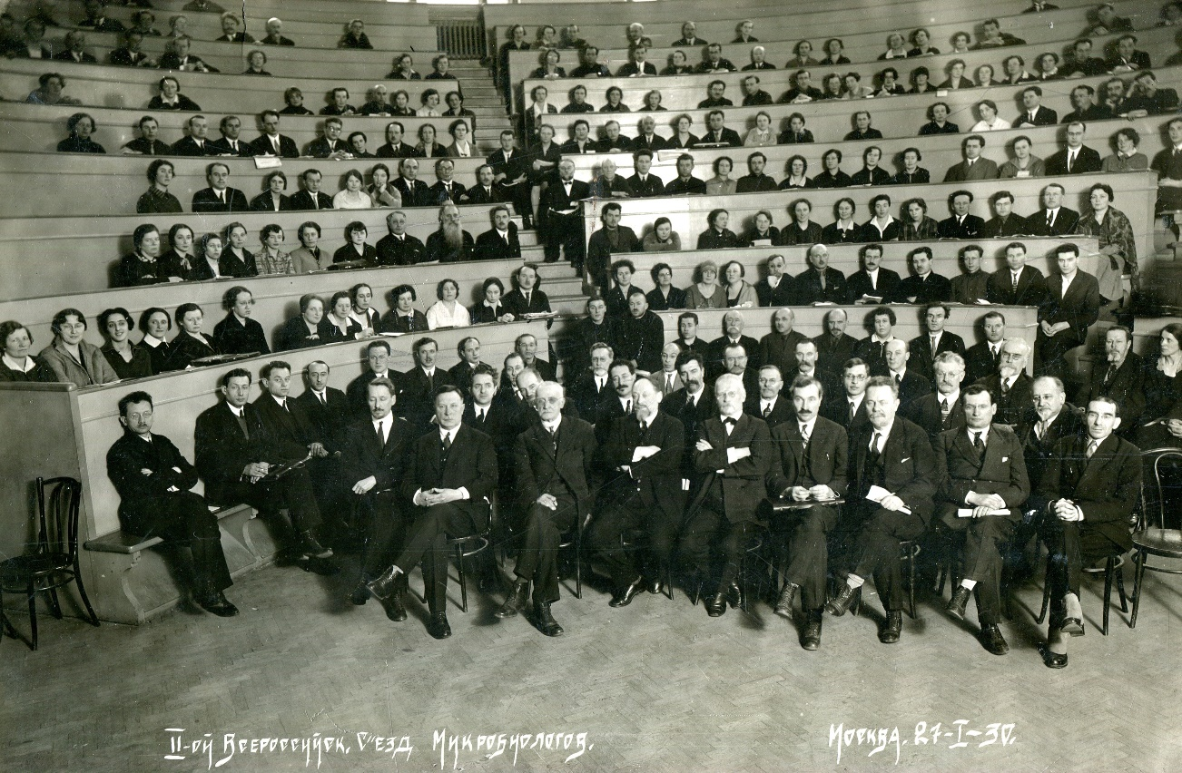
В январе 1930 г. в Москве прошел
II Всероссийский Съезд микробиологов
II All-Russian Congress of Microbiologists
Moscow, January 1930

Slide 13

Репрессированные сотрудники Института (1)
Либерман Яков Юльевич, директор Института
  арестован 31 декабря 1930 г.
  осужден по ст. 58 п/п. 7 (УК) РСФСР к заключению в концлагерь сроком на 5 лет с заменой высылкой в Алма-Ату (Казахстан) на тот же срок
  В Казахстане работал в очагах эпидемии малярии
  10 сентября 1933 г. от наказания был освобожден досрочно
  в 1937 г. повторно привлечен в качестве обвиняемого по ст. 58 УК и вновь арестован
  Расстрелян 29 января 1938 г. в Ленинграде по приговору комиссии НКВД и Прокуратуры СССР от 17.01.1938.
Маслаковец Петр Петрович, заведующий эпидемиологическим отделом Института
  арестован 30 января 1931 г.
  осужден по ст. 58 п/п. 7 (ст. 58 – "контрреволюционная деятельность") Уголовного кодекса (УК) РСФСР к заключению в концлагерь сроком на 5 лет с заменой высылкой в Алма-Ату (Казахстан) на тот же срок.
  В Казахстане работал в очагах эпидемии малярии.
  скончался там же в 1933 г
Гартох Оскар-Генрих Оскарович, руководитель отдела бактериологии, заместитель директора Института по научной работе, арестовывался трижды:
  арестован 13 августа 1930 г.; через два с половиной месяца за отсутствием состава преступления был освобожден и вернулся к своим обязанностям
  арестован 2 августа 1937 г.; освобожден 20 мая 1938 г.
  арестован 31 мая 1941 г.; 28 ноября 1941 г. приговорен к смертной казни, расстрелян 30 января 1942 г.

Slide 14
Репрессированные сотрудники Института (2)
Гах Иван Васильевич, зав. исследовательским отделением эпидотдела Института
  арестован как член контрреволюционной организации микробиологов 31 февраля 1931г.
  по решению коллегии ОГПУ от 2 ноября 1931 г. был выслан в Северный край сроком на 3 года; высылка в Севкрай заменена высылкой в Мурманск.
  с января по июнь 1934 г. – директор Полярной станции ВИЭМ в Мурманске; с июня 1934 по июнь 1936 – научный консультант при Дирекции Института имени Пастера в Ленинграде, заведующий лабораторией фильтрующих вирусов
Белоновский Георгий Дмитриевич, один из создателей Института имени Пастера, заведующий вакцинным отделением Института
  арестован в 1931 г. в связи с "делом микробиологов"
  несколько лет провел в лагерях; после освобождения был восстановлен в должности профессора Лен ГИДУВа
  арестован 14 августа 1938 г. по обвинению в участии в контрреволюционной диверсионно-террористической организации микробиологов (ст. 58 УК РСФСР)
  постановлением военного прокурора Главной военной прокуратуры г. Москва от 19 ноября 1939 г. было установлено, что материалами дела преступная деятельность Белоновского Г.Д. не доказана; принято решение о прекращении дела и его немедленном освобождении
Казарновская Софья Самарьевна, заведующая отделом кишечных инфекций Института
  проходила по одному уголовному делу с Г.Д. Белоновским во время его второго ареста
  Постановлением от 01.08.1938 г. Казарновская С.С. была признана участником контрреволюционной организации (ст. 58)
  постановлением от 19 ноября 1939 г. Дело было прекращено;
  3 декабря 1939 г. была освобождена из-под стражи

Slide 15
Аресты руководящего состава Ленинградского Бактериологического Института имени Пастера 1930-1931 гг. привели к тому, что в 1 апреля 1931 г. Институт перестал функционировать как самостоятельное учреждение и был присоединен к ИЭМ
Arrests of the leadership of the Leningrad Pasteur Bacteriological Institute 1930-1931 led to the fact that in April 1, 1931 the Institute ceased to function as an independent institution and was attached to the Institute of Experimental Medicine

Slide 16
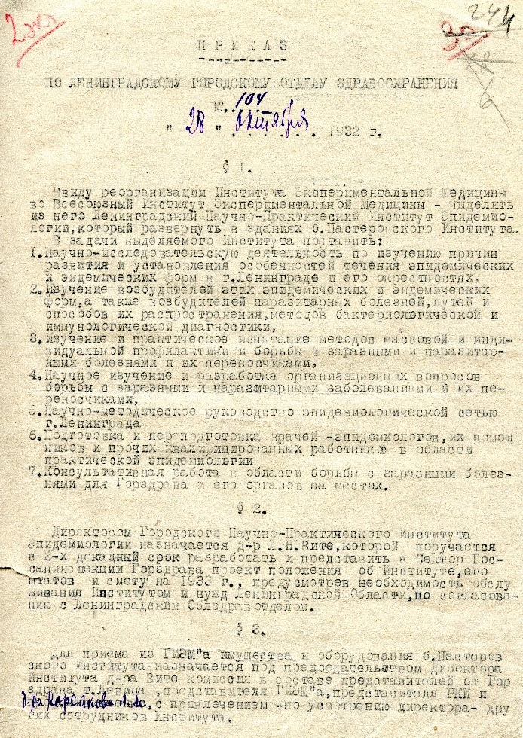
На основании приказа №104 Ленгорздравотдела от 28 октября 1932 г. учреждение было восстановлено под названием Ленинградский институт эпидемиологии и микробиологии имени Пастера
On the basis of the Order N104 of the Leningrad Public Health Department of October 28, 1932, the institution was restored as the Leningrad Institute of Epidemiology and Microbiology named after Pasteur
ВИТЕ (ВИТТЕ) Лидия Николаевна [??? - .03.1942]
Родилась в Закаспийской обл. Отец - дворянин, штабс-капитан Николай Николаевич Вите, был военным комендантом железнодорожной станции Кизыл-Арват. Мать - Анна Георгиевна, была кастеляншей Ташкентской женской гимназии. В отдаленном родстве с маршалом М.Тухачевским.
Училась на медфаке Санкт-Петербургского университета.
Окончила курсы микробиологов, организованные Лигой Наций в Берлине и Гамбурге (1929г.).
Сотрудник эпидемиологического отдела Ленинградского филиала ВИЭМа
Скончалась в 1942 в блокадном Ленинграде

Slide 17
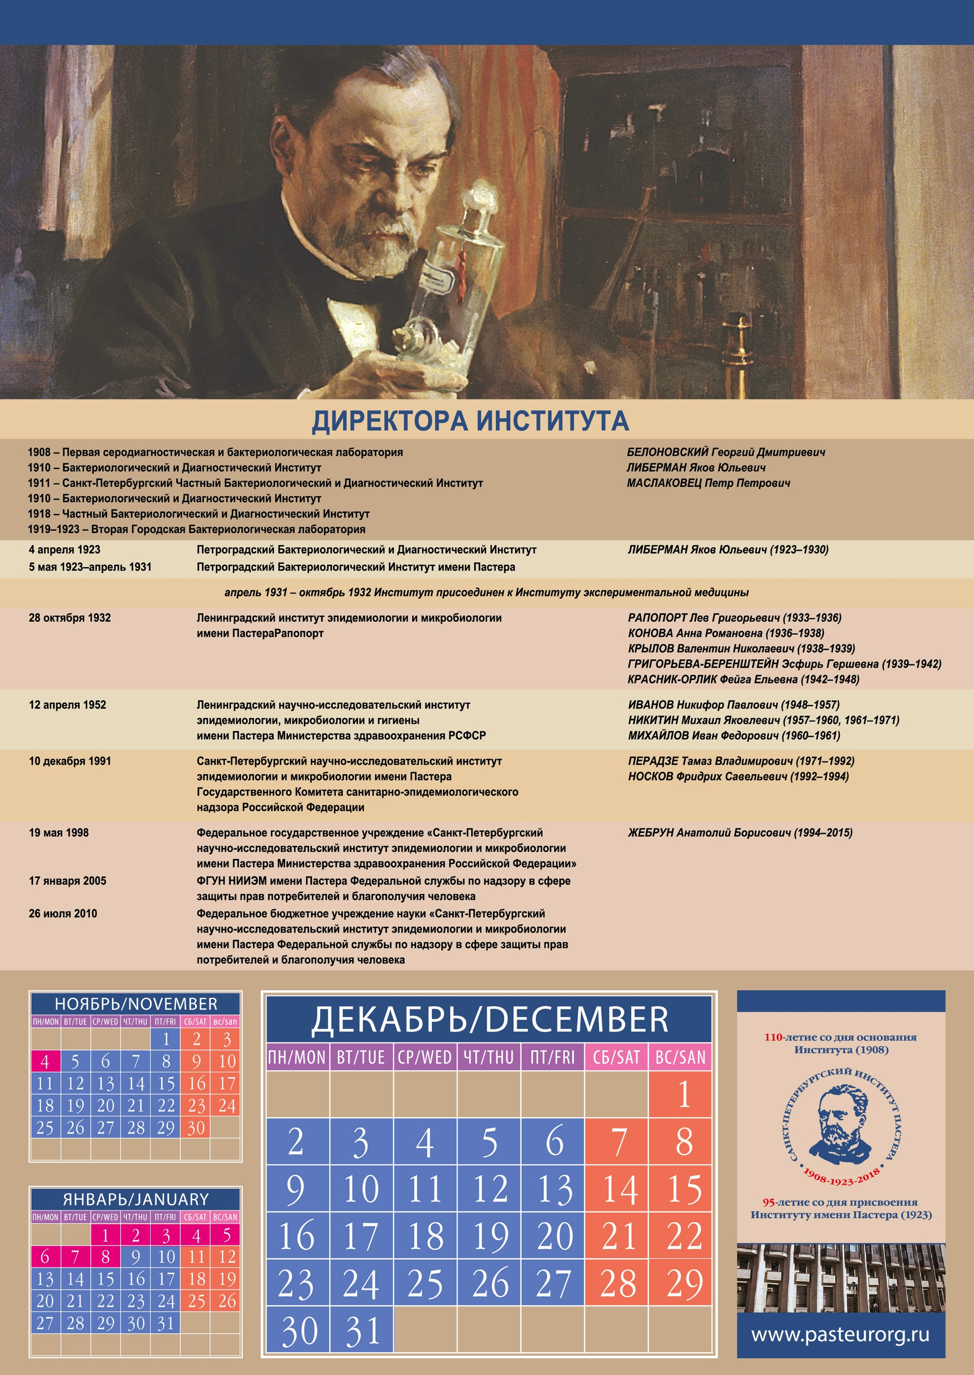

Slide 18
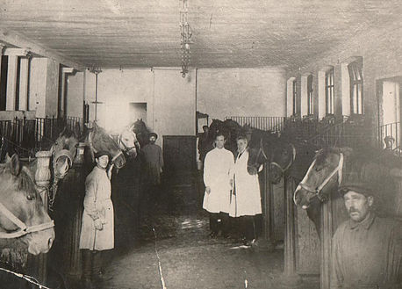
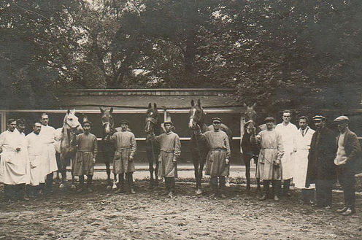
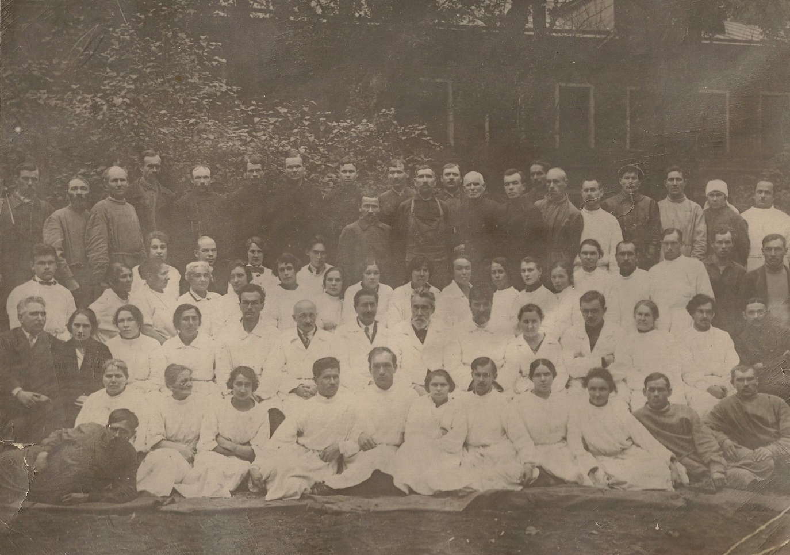
Сотрудники Института, 1925-1927 годы
Institute staff, 1925-1927

Slide 19
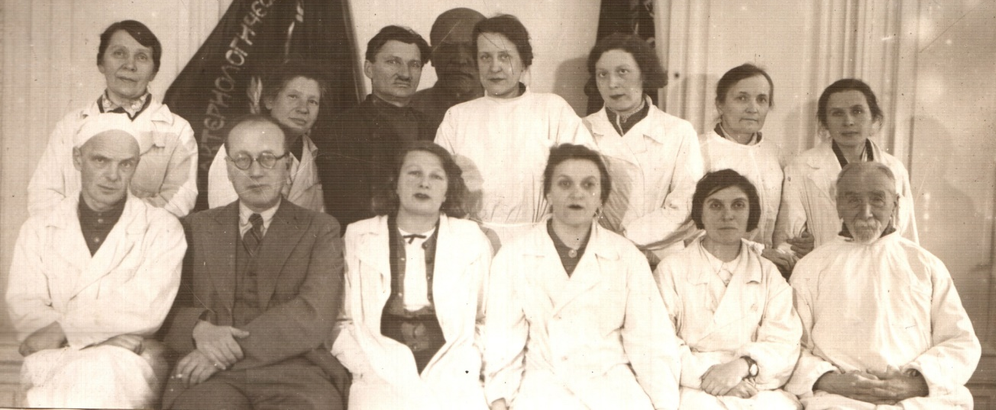
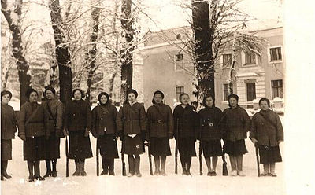
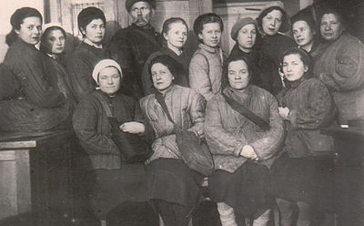
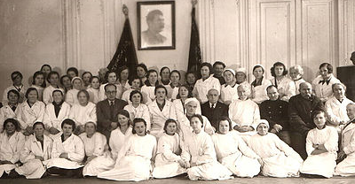
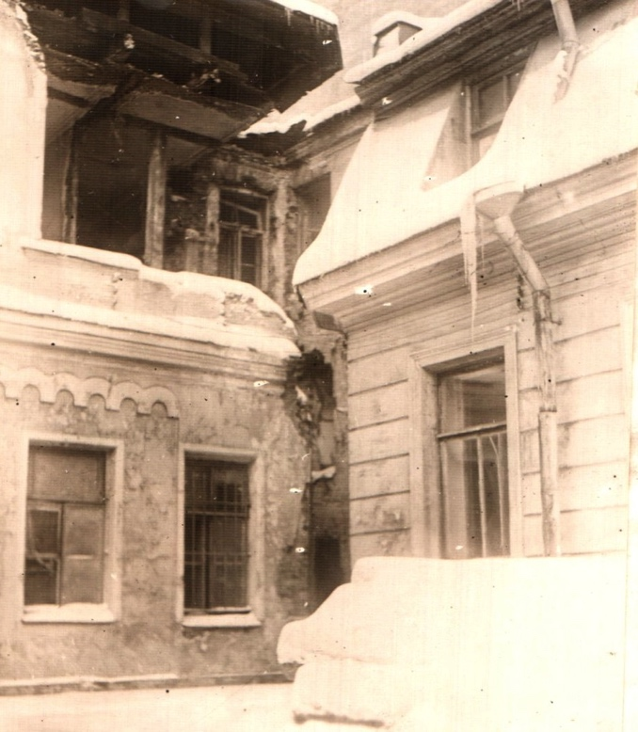
Сотрудники Института, 1941-1945 годы
Institute staff, 1941-1945

Slide 20
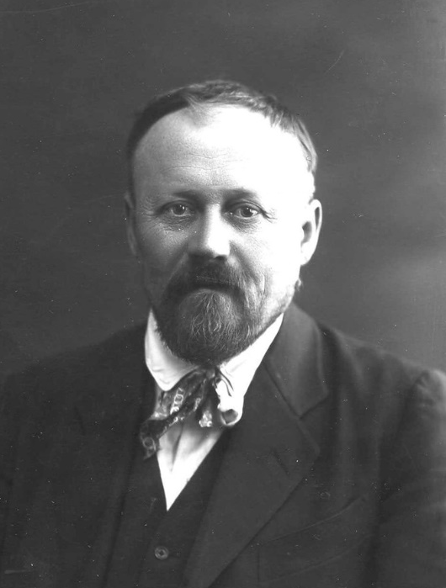
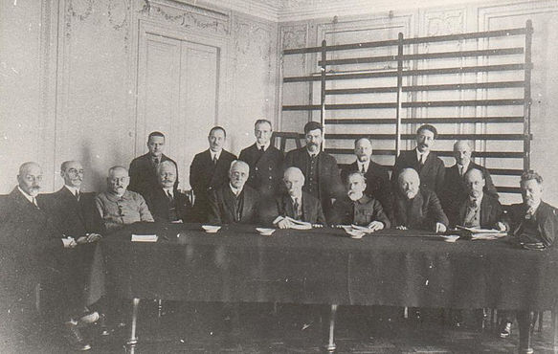
«Многие думают, что для того, чтобы делать науку, нужны дворцы. Но из истории величайших открытий мы знаем, что многие из открытий были сделаны в бедных, даже больше — в нищих лабораториях при обстановке чрезвычайно неблагоприятной. Не дворцы нужны для того, чтобы творить науку… здесь гораздо большее значение имеют творческие силы человеческой мысли…»
Из выступления Даниила Кирилловича Заболотного
на V съезде Советов СССР, Москва, 20—28 мая 1929 года
Первая в России вакцинно-сывороточная комиссия, работавшая на базе Института
On the basis of the Institute the first in Russia Serum and Vaccine Commission was organized

Slide 21
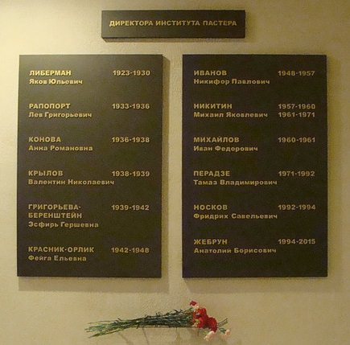
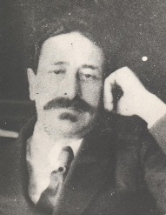

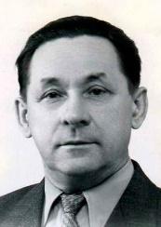

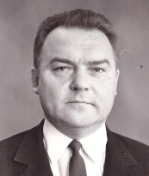

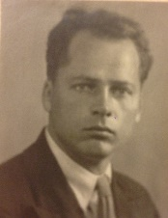
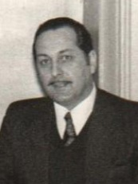
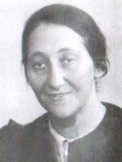
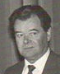
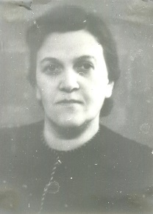
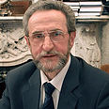
Каз.Унив – ИЭМ
1 Мед – ИЭМ
ВМА
ВМА
2 ММИ – ВМА
МГУ
ВМА - ИЭМ
ЛСГМИ
1 Мед
ВМА
1 Мед
ВМА

Slide 22
30 лет Северо-Западному окружному Центру СПИД – 1988 год
10 лет референс-центру по мониторингу за возбудителями брюшного тифа – 2008 год
10 лет референс-центру по мониторингу за иерсиниозами – 2008 год
25 лет членства в международной сети Пастеровских институтов – 1993 год
30th anniversary of the North-Western District AIDS Center – 1988
10th anniversary of the Reference Center for Typhoid Fever – 2008
10th anniversary of the Yersiniosis Reference Center – 2008
25th anniversary of membership in the Institute Pasteur International Network – 1993

Slide 23
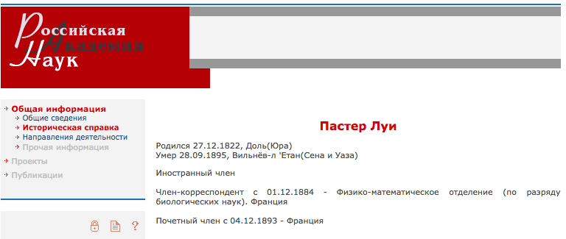
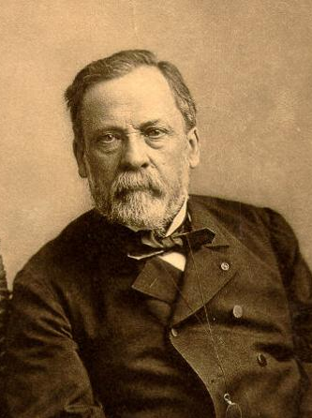
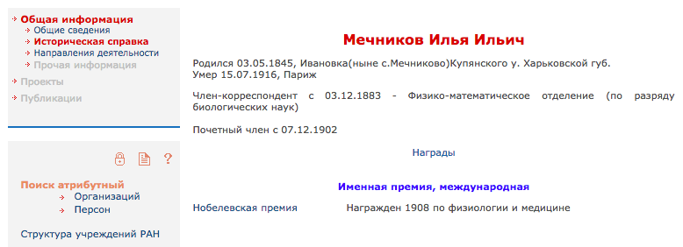
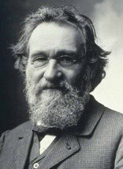
http://www.ras.ru

Slide 24
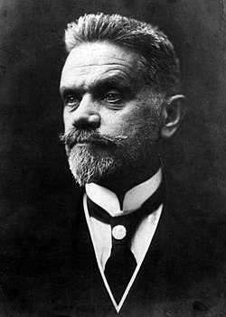
Тарасевич Лев Александрович (1868-1927)
Lev Tarasevich
Микробиолог и патолог, академик АН УССР (1926).
Работал в Киевском университете (1898-1900)
Работал в Пастеровском институте в Париже (1900-1902)
Председатель Ученого медицинского Совета Наркомздрава РСФСР (1918-1927)
Преподавал в Новороссийском (1902-1907) и Московском (1908-1911, 1918-1924) университетах, на Высших женских курсах в Москве (1908-1918).
Microbiologist and pathologist, academician of the Academy of Sciences of the Ukrainian SSR (1926).
Worked at Kiev University (1898-1900)
Worked at the Pasteur Institute in Paris (1900-1902)
Chairman of the Scientific Medical Council of the People's Commissariat of Health of the RSFSR (1918-1927)
He lectured at Novorossiysk (1902-1907) and Moscow (1908-1911, 1918-1924) Universities, at the Higher Women's Courses in Moscow (1908-1918).
Основатель Государственного института народного здравоохранения им. Л. Пастера (ГИНЗ), объединявшего специализированные научные учреждения Наркомздрава РСФСР, в том числе Контрольный институт. Первым директором и ГИНЗ, и Контрольного института был назначен Л.А. Тарасевич, возглавлявший оба института с 1919 до конца жизни (1927)
Founder of the State Institute of Public Health. L. Pasteur (GINZ), which united the Specialized scientific institutions of the People's Commissariat of Public Health of the RSFSR, including the Research Institute for Standardization and Control of Medical Biological Preparations. Lev Tarasevich was appointed as the first director of both both institutes from 1919 to the end of his life (1927).

Slide 25
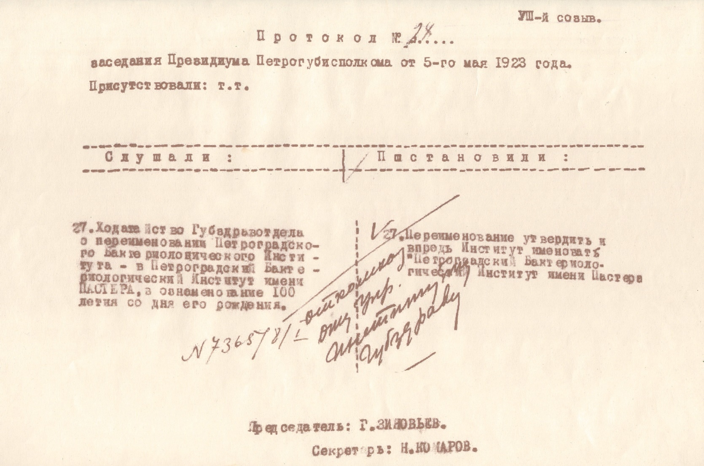
Based on the petition of Gubzdravotdel (the Health Department of the Region)
by the Presidium of the Petrogubispolkom (the Executive Committee of the region)
on May 5, 1923, the Institution was renamed
the Petrograd Bacteriological Institute named after Pasteur
(in commemoration of the 100th anniversary of Louis Pasteur)

Slide 26
Белоновский Георгий Дмитриевич (1875 – 1950) Georgii Belonovsky
1899 – ВМА с отличием, с 4-го курса бактериология
1902 –диссертация «О влиянии вспрыскивания разных доз гемолитической сыворотки на состав элементов крови»
1902 – 1904 Форт Александр I – работы по изучению бактериологии и иммунитета чумы
1905 – 1906 Парижский институт Пастера, лаб. Мечникова
1906 – 1908 года работал в Берлине и Лондоне в лабораториях Моргенрота, Сальковского, Райта
С 1908 года приват-доцент кафедр бактериологии ЖМИ и ВМА
С 1909 года штатный доцент кафедры бактериологии Императорского Клинического Института (ГИДУВ), а с 1917 до 1950 года – заведующий этой кафедрой
С 1921 года работы по сущности и динамике иммунитета в целях использования его для борьбы с инфекционными заболеваниями
1928 – почетный член-корреспондент Венского общества микробиологов
1929 – избран член-корреспондентом АН СССР, отделение физико-математических наук (по разряду биологическому: микробиология, эпидемиология)
1934 – за совокупность работ в области иммунитета присуждена степень доктора микробиологии
1935 – присвоено звание заслуженного деятеля науки
1942 – по Постановлению Военного Совета Ленинградского фронта в состоянии дистрофии эвакуирован в Боровое Акмолинской области
1950 – умер в Ленинграде
1899 - graduated with honors the Military Medical Academy
1905 - 1906 he worked at the Pasteur Institute in Paris in the Mechnikov laboratory.
1906 - 1908 he worked in Berlin and London in the laboratories of Morgenroth, Salkovsky, Wright
1928 - Honorary Corresponding Member of the Vienna Society of Microbiology
1929 - elected a corresponding member of the USSR Academy of Sciences
1934 - awarded the degree of Doctor of Microbiology in the field of immunity

Slide 27
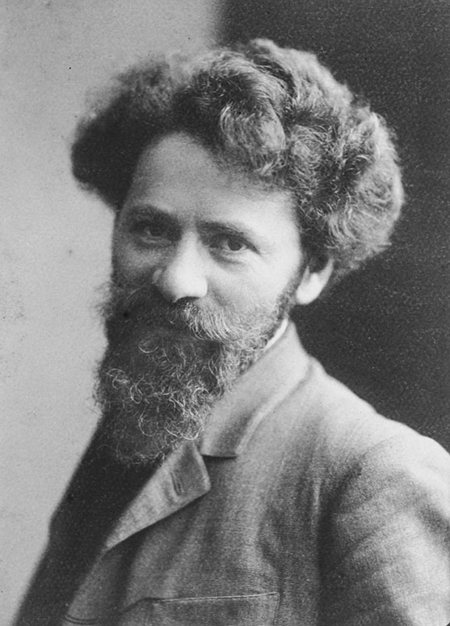
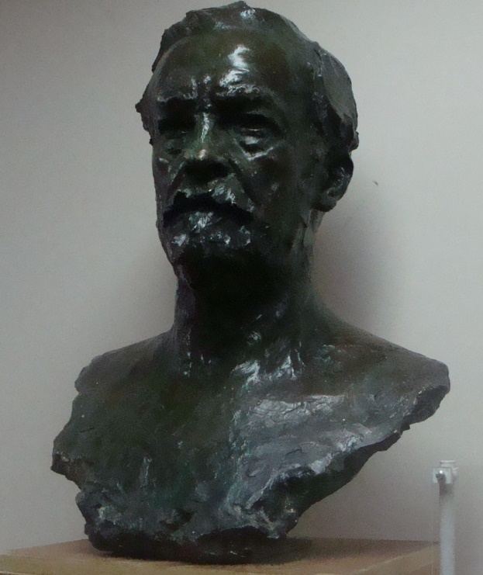
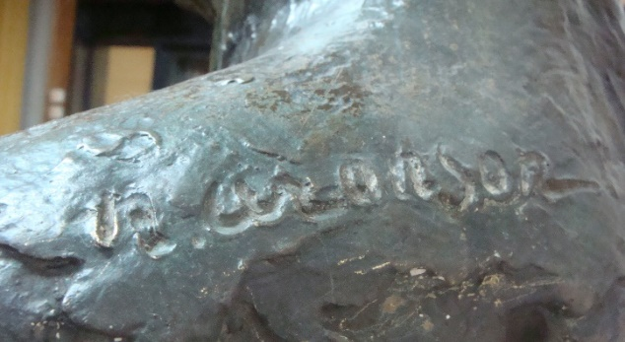
Бюст Пастера
Pasteur’s bust
Наум Львович Арансон
(1872 – 1943)
Naum Aranson
Выдающийся российский скульптор к 100-летию Луи Пастера по заказу Правительства Франции выполнил у себя в мастерской в Париже более десяти бюстов ученого, которые впоследствии были установлены в саду Пастеровского института в Париже (25 мая 1923 г.), в Токио, Брюсселе, Сайгоне, Ханое и Ленинграде (в Ленинградском Бактериологическом Институте имени Пастера)
The famous Russian sculptor on the 100th anniversary of Louis Pasteur, by order of the Government of France, performed in his workshop in Paris more than 10 busts of the great scientist, which were later installed in the garden of the Pasteur Institute in Paris (May 25, 1923), in Tokyo, Brussels, Saigon, Hanoi and Leningrad (at the Pasteur Leningrad Bacteriological Institute)

Slide 28



Копия статьи из парижской газеты "Слово" от 15 января 1923 г. с интервью скульптора о работе над бюстом.
A copy of an article from the Parisian newspaper “Slovo”, dated January 15, 1923, with an interview with sculptor Naum Aranson about work on the creation of Pasteur’s bust.

Slide 29



Генеральная Декларация, подписанная Ф.С.Носковым, и письмо из Парижского Института Пастера о включении Института в международную Ассоциацию Пастеровских Институтов

Slide 30

Письмо Парижского Института Пастера, предоставляющее Институту исключительные права на использование имени Пастера

Slide 31





Мост дружбы и сотрудничества
Bridge of Friendship and Cooperation
Pont Alexandre III
Troitsky Bridge

Slide 32
Благодарности
Сотрудники НИИЭМ имени Пастера:
Алексеева Наталья Германовна
Асатрян Асмик Георгиевна
Бичурина Маина Александровна
Вербов Вячеслав Николаевич
Воскресенская Екатерина Александровна
Калинина Ольга Викторовна
Карбышева Марина Валентиновна
Кафтырева Лидия Алексеевна
Краева Людмила Александровна
Кубарь Ольга Иосифовна
Куляшова Лидия Борисовна
Лаврентьева Ирина Николаевна
Левакова Ирина Александровна
Лялина Людмила Владимировна
Максимова Наталья Владимировна
Миличкина Анжелика Марсовна
Мирошникова Наталия Константиновна
Михайлова Светлана Николаевна
Мокроусов Игорь Владиславович
Мурадян Арам Яковлевич
Нарвская Ольга Викторовна
Овсянникова Ирина Васильевна
Романенкова Наталья Ивановна
Рощина Наталия Георгиевна
Семенова Ольга Игоревна
Смирнова Ксения Александровна
Соковенина Анна Игоревна
Стоянова Наталия Анатольевна
Сусенко Галина Александровна
Токаревич Николай Константинович
Трифонова Галина Федоровна
Цвирко Людмила Ивановна
Чайка Николай Анатольевич
Чеснокова Валентина Викторовна
Ветераны НИИЭМ имени Пастера
Бохневич Галина Михайловна
Дорофеева Галина Яковлевна
Евстафьева Надежда Иосифовна
Исаева Мария Сергеевна
Кузнецова Нина Андреевна
Лебедев Юрий Алексеевич
Нифонтова Антонина Ивановна
Смородинцев Александр Анатольевич
Смородинова Инна Павловна
Стрелкова Марина Ростиславовна
Тенцер Полина Симоновна
ИЭМ
Голиков Юрий Павлович
Курбатова Юлия Андреевна
Мазинг Юрий Андреевич
Архивный отдел Парижского Института Пастера (CeRIS)
Доминик Штайнмец
ПСПбГМУ им. акад. И.П. Павлова
Павлова Наталия Васильевна
Тец Виктор Вениаминович
Служба регистрации и архивных фондов ФСБ России
Центральный государственный исторический архив
Российский государственный исторический архив
Центральный государственный архив Санкт-Петербурга
Центральный государственный архив научно-технической документации Санкт-Петербурга
Российская национальная библиотека
Санкт-Петербургское научное общество историков медицины
Военно-медицинский музей
Объединенный архив Комитета по здравоохранению СПб
Михайлов Михаил Иванович
Казимирова Александра Дмитриевна
Колотилова Наталия Николаевна
Асташева-Шапиро Светлана Марковна

